Slide 1
Trabajo en equipo y Equipo de trabajo

Slide 2
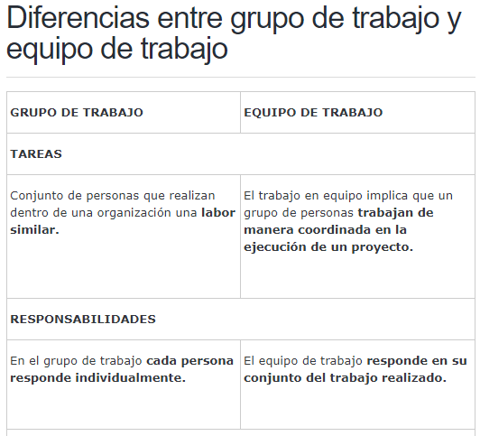

Slide 3
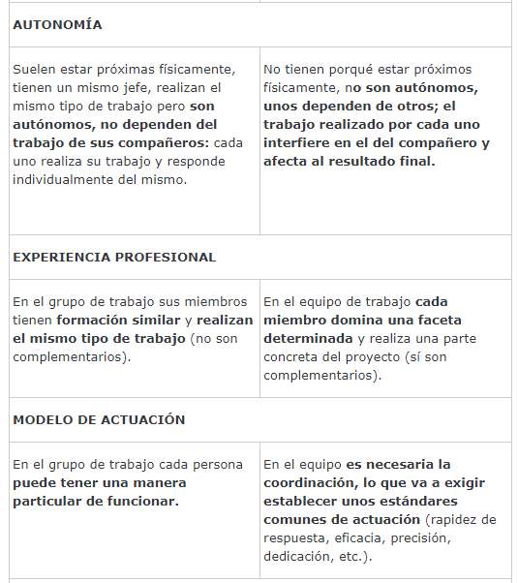

Slide 4
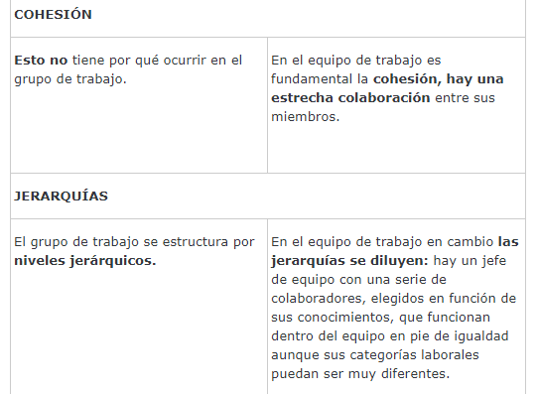

Slide 5
Un equipo y grupo podrían ser considerados de alguna manera sinónimos, sin embargo, en cuanto a la relación laboral conllevan objetivos y un desarrollo para realizarlos muy diferentes. Tomando en consideración que lo ideal para nuestra empresa es el contar con talento colectivo y lograr altos niveles de calidad, a continuación veremos la forma en que se puede lograr, ya sea por medio de un equipo o un grupo de trabajo.
Empecemos por identificarlos, el grupo es el conjunto de varias personas que están unidas para alcanzar un objetivo en específico. El equipo se refiere al conjunto de personas que aportan sus conocimientos para lograr un mismo objetivo basándose en la ayuda equitativa de quienes lo forman.
Por ejemplo, en un equipo de fútbol se promueven las buenas relaciones destacando las cualidades de cada uno, como el portero no hace las mismas acciones que el delantero. A diferencia de un grupo de amigos que hay un individualismo y no se depende del otro, sin embargo comparten alguna singularidad en común que los hace reunirse.
A continuación, se realizará una comparación entre las características entre el equipo y grupo de trabajo:
Logremos las metas de la empresa por medio del trabajo ya sea en equipo o en grupo para obtener resultados satisfactorios, sin críticas ni comparaciones de que alguien hizo más o menos, ya que se comparte el mismo fin. Sin importar cuál, la principal función para que este tipo de organización funcione recae en las acciones y decisiones del líder, quien desde un comienzo debe establecer el rol de cada uno de los implicados.
“Solo se aguanta una civilización si muchos aportan su colaboración al esfuerzo. Si todos prefieren gozar el fruto, la civilización se hunde”. –José Ortega y Gasset

